Slide 1
NOIP06-09试题分析
caoliguo001@163.com
623737031

Slide 2
能量项链(NOIP2006-1)
在Mars星球上，每个Mars人都随身佩带着一串能量项链。在项链上有N颗能量珠。能量珠是一颗有头标记与尾标记的珠子，这些标记对应着某个正整数。并且，对于相邻的两颗珠子，前一颗珠子的尾标记一定等于后一颗珠子的头标记。因为只有这样，通过吸盘（吸盘是Mars人吸收能量的一种器官）的作用，这两颗珠子才能聚合成一颗珠子，同时释放出可以被吸盘吸收的能量。如果前一颗能量珠的头标记为m，尾标记为r，后一颗能量珠的头标记为r，尾标记为n，则聚合后释放的能量为（Mars单位），新产生的珠子的头标记为m，尾标记为n。

Slide 3
需要时，Mars人就用吸盘夹住相邻的两颗珠子，通过聚合得到能量，直到项链上只剩下一颗珠子为止。显然，不同的聚合顺序得到的总能量是不同的，请你设计一个聚合顺序，使一串项链释放出的总能量最大。
例如：设N=4，4颗珠子的头标记与尾标记依次为(2，3) (3，5) (5，10) (10，2)。我们用记号⊕表示两颗珠子的聚合操作，(j⊕k)表示第j，k两颗珠子聚合后所释放的能量。则第4、1两颗珠子聚合后释放的能量为：(4⊕1)=10*2*3=60。
这一串项链可以得到最优值的一个聚合顺序所释放的总能量为
((4⊕1)⊕2)⊕3）=10*2*3+10*3*5+10*5*10=710。

Slide 4
【输入文件】
输入文件energy.in的第一行是一个正整数N（4≤N≤100），表示项链上珠子的个数。第二行是N个用空格隔开的正整数，所有的数均不超过1000。第i个数为第i颗珠子的头标记（1≤i≤N），当i时，第i颗珠子的尾标记应该等于第i+1颗珠子的头标记。第N颗珠子的尾标记应该等于第1颗珠子的头标记。
至于珠子的顺序，你可以这样确定：将项链放到桌面上，不要出现交叉，随意指定第一颗珠子，然后按顺时针方向确定其他珠子的顺序。
【输出文件】
输出文件energy.out只有一行，是一个正整数E（E≤2.1*10^9），为一个最优聚合顺序所释放的总能量。

Slide 5
分析
先枚举一个位置p，将珠子变成一条链。设链中的第i颗珠子头尾标记为(S_{i-1}与S_{i})。令G[i,j]表示从第i颗珠子一直合并到第j颗珠子所能产生的最大能量，则：
G[i,j]=min{G[i,k]+G[k+1,j]+S_{i-1}*S_{k}*S_{j}, i<=k<j}
边界条件：
G[i,i]=0
最后的最优解为G[1,n]
该算法需要枚举p,i,j,k，而且每一重枚举都是O(n)，所以总的时间复杂度为O(n⁴)，而n可能有100，因此直接实现这个算法有超时的危险。

Slide 6
在上式中，我们的方程只和珠子的标记(即Si)有关，而与编号无关，因此，珠子从1到n编号和2到n+1编号是等效的。现在不枚举p，令Si=Si mod n (n<=i<=2n)，仍用上面的方程计算，则计算所得的G[1,n]为从第一颗珠子前断开时最优值，而G[2,n+1]计算的正好是从第二颗珠子前断开时的最优值。G[i,n+i-1]表示从第i颗前断的最优值。利用这种方法将长为n的环变为了长为2n的链，却能不能枚举p而算得最优值。
一般而言，如果是对环的最优值问题能通过枚举断点而求得最优解，都可以将环拉成链后复制一遍，求出链中所有长为n的段的最优值，此值即为环中对应的最优解。这此对环的动态规划最简单也是最常用的降维方法。
通过拉伸后，复杂度降为了O(n³)，可以迅速出解。

Slide 7
金明的预算方案(NOIP2006-2)
金明今天很开心，家里购置的新房就要领钥匙了，新房里有一间金明自己专用的很宽敞的房间。更让他高兴的是，妈妈昨天对他说：“你的房间需要购买哪些物品，怎么布置，你说了算，只要不超过N元钱就行”。今天一早，金明就开始做预算了，他把想买的物品分为两类：主件与附件，附件是从属于某个主件的，下表就是一些主件与附件的例子：
主件 | 附件
电脑 | 打印机，扫描仪
书柜 | 图书
书桌 | 台灯，文具
工作椅 | 无

Slide 8
如果要买归类为附件的物品，必须先买该附件所属的主件。每个主件可以有0个、1个或2个附件。附件不再有从属于自己的附件。金明想买的东西很多，肯定会超过妈妈限定的N元。于是，他把每件物品规定了一个重要度，分为5等：用整数1~5表示，第5等最重要。他还从因特网上查到了每件物品的价格（都是10元的整数倍）。他希望在不超过N元（可以等于N元）的前提下，使每件物品的价格与重要度的乘积的总和最大。
设第j件物品的价格为v[j]，重要度为w[j]，共选中了k件物品，编号依次为j1，j2，……，jk，则所求的总和为：
v[j1]*w[j1]+v[j2]*w[j2]+ …+v[jk]*w[jk]。（其中*为乘号）
请你帮助金明设计一个满足要求的购物单。

Slide 9
【输入文件】
输入文件budget.in 的第1行，为两个正整数，用一个空格隔开：n m
（其中N（<32000）表示总钱数，m（<60）为希望购买物品的个数。）
从第2行到第m+1行，第j行给出了编号为j-1的物品的基本数据，每行有3个非负整数v p q
（其中v表示该物品的价格（v<10000），p表示该物品的重要度（1~5），q表示该物品是主件还是附件。如果q=0，表示该物品为主件，如果q>0，表示该物品为附件，q是所属主件的编号）
【输出文件】
输出文件budget.out只有一个正整数，为不超过总钱数的物品的价格与重要度乘积的总和的最大值（<200000）。

Slide 10
假设只有主件的情况
给出m件物品和n元钱，每个物品有一个费用Ci和价值Vi，问买哪些东西能使得所购写的物品的价值和最大。
用F[i,j]表示在前i件物品中选择一些，使所花的钱数不超过j时所得的最大价值。则
F[0,j]=F[i,0]=0 (边界条件)
F[i,j]=max{F[i-1,j], F[i-1,j-Ci]+Vi}
此算法的复杂度为O(nm)。

Slide 11
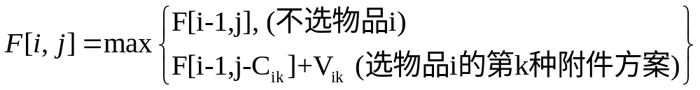
回到原题
假设一件物品i有t种附件选择方案，费用分别为Ci1..Cit，价值分别为V_{i1}..V_{it}，则
由于每个物品不超过两个附件，所以附件的选择方案非常有限，只要手工枚举一下就可以了。当然，巧妙的做法是：为不够两件附件的物品增加费用和价值都为0的虚物品，使每件物品的附件数都是2。然后分别枚举2个附件选还是不选。这个方法的复杂度仍为O(nm)，可以很好的解决本题了

Slide 12
作业调度方案 (NOIP2006-3)
M（<20）台机器加工n（<20）个工件, 每个工件都有m道工序,分别在在指定的m台机器上进行加工，且每个加工的加工时间不同。
每个工序的加工记为一个操作，记为j-k,表示第j个工件的第k个工序，
现在给出n*m个操作顺序，并且每个操作需要满足以下两个约束条件。
  (1) 对同一个工件，每道工序必须在它前面的工序完成后才能开始；
  (2) 同一时刻每一台机器至多只能加工一个工件。
一个操作可以插入到某台机器的某个空档时，我们约定：在保证约束条件1、2的条件下，尽量靠前插入。于是，在这些约定下，对于给定的安排顺序，符合该安排顺序的实施方案是唯一的
请你计算出该方案完成全部任务所需的总时间。

Slide 13
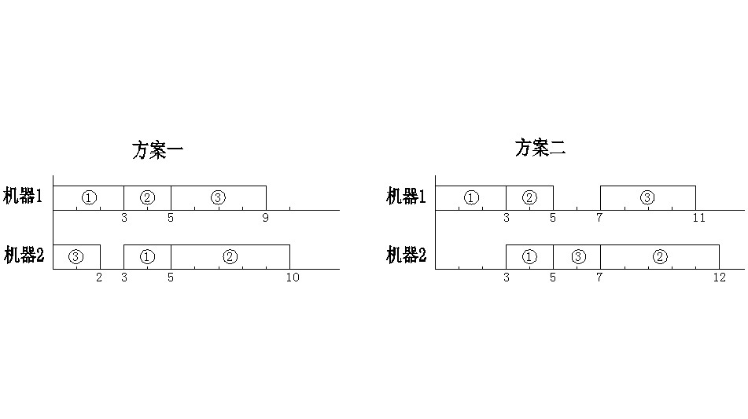
例如，取n=3,m=2，已知数据如下：
则对于安排顺序“1 1 2 3 3 2”，下图中的有两个实施方案，所需要的总时间分别是10与12 ，方案一正确。
工件号 | 机器号/加工时间
 | 工序1 | 工序2
1 | 1/3 | 2/2
2 | 1/2 | 2/5
3 | 2/2 | 1/4

Slide 14
分析
典型模拟题
初始化m个队列，模拟m台机器加工工件的情况。
按操作顺序，依次将每个工件的加入到相应的的队列中。例如读入的数为(i,j,k)则将第j个工件的第k个工序加入插入第i队列中。
在插入时候，在保证工序顺序的前提下，尽可能的靠前插入到对应的空白时间。最后取m个队列的结束时间最大值即为答案。
时间复杂度最坏情况下为O(mn²)。

Slide 15
2^{k}进制数(noip2006-4)
设r是个2^{k} 进制数，并满足以下条件：
（1）r至少是个2位的2^{k} 进制数。
（2）作为2^{k}进制数，除最后一位外，r的每一位严格小于它右边相邻的那一位。
（3）将r转换为2进制数q后，则q的总位数不超过w。
在这里，正整数k（1≤k≤9）和w（w≤30000）是事先给定的。
问：满足上述条件的不同的r共有多少个？

Slide 16
举例
设k=3，w=7。则r是个八进制数（2³=8）。由于w=7，长度为7的01字符串按3位一段分，可分为3段（即1，3，3，左边第一段只有一个二进制位），则满足条件的八进制数有：
2位数：高位为1：6个（即12，13，14，15，16，17），高位为2：5个，…，高位为6：1个（即67）。共6+5+…+1=21个。
3位数：高位只能是1，第2位为2：5个（即123，124，125，126，127），第2位为3：4个，…，第2位为6：1个（即167）。共5+4+…+1=15个。
所以，满足要求的r共有36个。

Slide 17

分析(1)
设M=2^{k}，令A= 为一个满足条件的M进制数，先不看第三个位数限制的条件，原来的两个条件可以翻译为：
(1)a_{n-1}>0，n>1
(2)a_{i}<a_{i-1}
这些条件是否满足是很好判断的。
现在考虑A,若它的位数多于两位,即n>2，则将它的最高位即a_{n-1}去掉，为A’，由0<a_{n-1}<a_{n-2}，可知a_{n-2}>0，由此可进一步证明A’也满足这两个条件。当然，很容易证明，A’会满足位数限制条件。

Slide 18
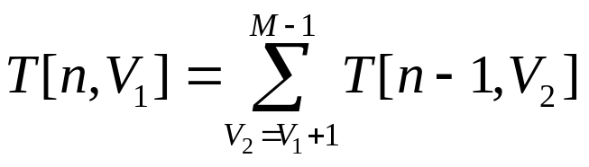
分析(2)
首先来计算a_{n-1}为一个固定值的M进制数的总数。设a_{n-1}=V₁，则a_{n-2}可以取V₁+1到M-1中的任何数，当a_{n-2}取V₂(在V₁+1到M-1中)时，其总数对应于n’=n-1,a_{n’-1}=V₂时的数的总数，这是一个更小规模的子问题。不难想到，如果用T[n,V₁]表示位数为n的M进制数，最高位的值为V₁，且满足题设条件的M进制数的总数，则得到递推公式

Slide 19
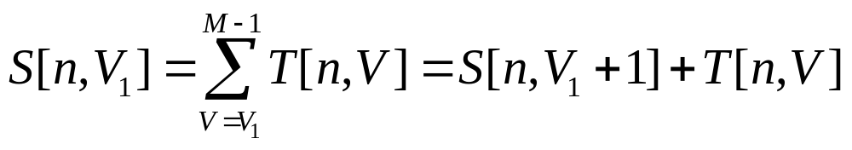
分析(3)
令函数S[n,V₁]表示位数为n的M进制数，最高位的值不小于V₁，且满足题设条件的M进制数的总数，则
T[n,V₁]=S[n-1,V₁+1],
1
边界条件：
T[1,V₁]=1 (1<=V1<M)
S[n,M]=0

Slide 20
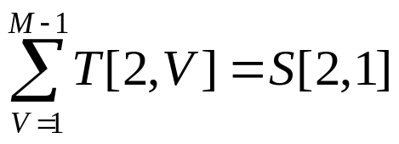
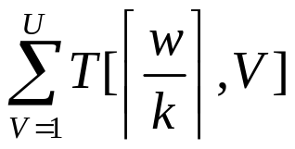
分析(4)
现在我们能计算出任何T[n,V₁]的值，是否可以计算出原问题的解呢？
可以！首先看一下两位M进制数中满足条件的数的个数(暂不考虑w<2k的情况)：最高位可以取1到M-1。其满足题设条件的数的总数应该是
同样的，当w>=n_{k}时，n位满足条件的数应该为S[n,1]。现在，所以位数小于[w/k]的数都找出来了，只要找位数等于[w/k]的数。同样，只要枚举最高位就可以得出解，由于M正好为2的整幂，所以最高位的取值范围是可以算出来的，设能取的最大值为U，则倍数正好为[w/k]位的满足条件的数的总数为

Slide 21
统计数字 (NOIP2007-1)
某次科研调查时得到了n个自然数，每个数均不超过1500000000（1.5*10⁹）。已知不相同的数不超过10000个，现在需要统计这些自然数各自出现的次数，并按照自然数从小到大的顺序输出统计结果。
【限制】
40%的数据满足：1<=n<=1000
80%的数据满足：1<=n<=50000
100%的数据满足：1<=n<=200000，每个数均不超过1 500 000 000（1.5*10⁹）

Slide 22
分析
方法1：因为n<=2*10⁵，本题可使用快速排序，时间复杂度为O(n*logn),操作次数为2*10⁵*log(2*10⁵)<4*10⁶
方法2：维护一个二叉树，以数的大小作为节点的权值，以数的重复次数作为节点的附加信息。之后中序遍历即可。其算法复杂度依然为O(nlogn)

Slide 23
字符串的展开 (NOIP2007-2)
给定一个字符串，如果某个‘-’左边同为数字或同为字母，并且右边的Ascii码严格大于左边的Ascii码，则在原串中删去‘-’，并在该位置上插入左右字符之间的字符。其中插入字符有3个参数。
参数p1 =1 <==> 字母为小写
=2 <==> 字母为大写
=3 <==> 字母、数字都用‘*’代替
参数p2 <==> 同一字母填充的个数
参数p3 =1 <==> 按ascii递增填充，
=2 <==> 按ascii递减填充。
其中原串的长度不大于100。

Slide 24
分析
按题目要求直接模拟即可，可以边处理边输出。

Slide 25
矩阵取数游戏 （NOIP2007-3）
对于一个给定的n*m的矩阵，矩阵中的每个元素a_{ij}为非负整数。游戏规则如下：
  1. 每次取数时须从每行各取走一个元素，共n个。 m次后取完矩阵所有的元素；
  2. 每次取走的各个元素只能是该元素所在行的行首或行尾；
  3. 每次取数都有一个得分值，为每行取数的得分之和；每行取数的得分 = 被取走的元素值*2^{i}，其中i表示第i次取数（从1开始编号）；
  4. 游戏结束总得分为m次取数得分之和。
求出取数后的最大得分。

Slide 26
样例
输入 输出
2 3 82
1 2 4
3 4 2
说明：(1*2¹+2*2¹)+(2*2²+3*2²)+(3*2³+4*2³)=82
数据范围：
  60%的数据满足：1<=n, m<=30，答案不超过10¹⁶
  100%的数据满足：1<=n, m<=80，0<=a_{ij}<=1000

Slide 27
分析
首先，n行求值可以独立考虑！
设f[i,j]表示区间i-j的最优值
f[i,j]=max{f[i+1,j]+w*a[i] , f[i,j-1]+w*a[j]}
其中w=w+w,即w*2
需要做若干次高精度加法和乘法。
直到求出，max{f[i,i]+w*a[i]，i=1..m}为止。

Slide 28
树网的核 (NOIP2007-4)
给出一棵无根树，边上有权。称树的最长路径为直径，定义路径的偏心距为：点到路径的上的点的最小值的最大值，给出一个s，找出直径上的某段长度不超过s的路径，使得偏心距最小。

Slide 29
分析
考虑到树的性质，对于任意两点，最短路=联通路=最长路。
首先用floyd算法求出任意两点之间最短路。同时可以求出最长路径上都有哪些点。由于这是一棵树，最短路必然唯一。设mid[a,b]是a,b之间的联通路上的一个中间点。考虑问题的解，构造一个函数F(k,a,b)为K到ab间的最短路的长度。则
f(k,a,b)=min{d[k,mid[a,b],f[k,a,mid[a,b]],f[k,mid[a,b],b]}
写出了这个方程，便不难得出一个三次方的算法。在实际做的时候，可以把k放在最外层枚举，这样内层实际上只用到了f的后面2维，用2维数组记录即可。

Slide 30
笨小猴 （NOIP2008-1）
给出一个单词,统计其中出现最多的字母出现的次数maxn,以及出现最少的字母的次数minn,如果maxn-minn是质数的话则作为一个Lucky Word.否则即为No Answer.

Slide 31
分析
直接扫描每个单词，统计模拟即可.

Slide 32
火柴棒等式 (NOIP2008-2)
给你n(n<=24)根火柴棒,叫你拼出 "A + B = C"这样的等式,求方案数.

Slide 33
分析
直接枚举A和B(事实证明只到3位数),事先预处理2000以内各个数所用的火柴数.直接枚举出解

Slide 34
传纸条 (NOIP2008-3)
给一个矩阵(左上角和右下角固定为0),从左上角走两次到右下角,两次走的路径不能有交集(即一个点不能被走两次),求两次走过的格子上的数的和最大是多少.(类似二取方格数)

Slide 35
分析
二取方格数很经典的题目了,于是便直接以 f[i,j][k,p] 表示第一条路径走到(i,j),第二条路径走到(k,p)所取到的数的最大值.
转移方程如下
f[i,j][k,p]=max{f[i-1,j][k-1,p], f[i-1,j][k,p-1] f[i,j-1][k-1,p]，f[i,j-1][k,p-1]}+a[i,j]+a[p,k]
f(1,1,1,1)=a[1,1],从坐标(1,1)-(n,n)枚举即可。
同时注意判断两条路不要从同一个点转移过来就好了.
时间复杂度O(N⁴)

Slide 36
双栈排序 (NOIP2008-4)
有两个队列和两个栈,分别命名为队列1(q1),队列2(q2),栈1(s1)和栈2(s2).最初的时候,q2,s1和s2都为空,而q1中有n个数(n<=1000),为1~n的某个排列.
现在支持如下四种操作:
  a操作,将 q1的首元素提取出并加入s1的栈顶.
  b操作,将s1的栈顶元素弹出并加入q2的队列尾.
  c操作,将 q1的首元素提取出并加入s2的栈顶.
  d操作,将s2的栈顶元素弹出并加入q2的队列尾.
请判断,是否可以经过一系列操作之后,使得q2中依次存储着1,2,3,…,n.如果可以,求出字典序最小的一个操作序列.

Slide 37
分析
第一步需要解决的问题是,判断是否有解.
定理:
考虑对于任意两个数q1[i]和q1[j]来说,它们不能压入同一个栈中的充要条件p是:存在一个k,使得i<j<k且q1[k]<q1[i]<q1[j].

Slide 38
证明
充分性：即如果满足条件p,那么这两个数一定不能压入同一个栈.这个结论很显然,使用反证法可证.
假设这两个数压入了同一个栈,那么在压入q1[k]的时候栈内情况如下:
…q1[i]…q1[j]…
因为q1[k]比q1[i]和q1[j]都小,所以很显然,当q1[k]没有被弹出的时候,另外两个数也都不能被弹出(否则q2中的数字顺序就不是1,2,3,…,n了).
而之后,无论其它的数字在什么时候被弹出,q1[j]总是会在q1[i]之前弹出.而q1[j]>q1[i],这显然是不正确的.
必要性：也就是,如果两个数不可以压入同一个栈,那么它们一定满足条件p.这里我们来证明它的逆否命题,也就是"如果不满足条件p,那么这两个数一定可以压入同一个栈."
不满足条件p有两种情况:一种是对于任意i<j<k且q1[i]<q1[j],q1[k]>q1[i];另一种是对于任意i<j,q1[i]>q1[j].
第一种情况下,很显然,在q1[k]被压入栈的时候,q1[i]已经被弹出栈.那么,q1[k]不会对q1[j]产生任何影响(这里可能有点乱,因为看起来,当q1[j]<Q1[K]的时候,是会有影响的,但实际上,这还需要另一个数R,满足J<K<R且 q1[r]<q1[j]<q1[k],也就是证明充分性的时候所说的情况…而事实上我们现在并不考虑这个r,所以说q1[k]对q1[j]没有影响).
第二种情况下,我们可以发现这其实就是一个降序序列,所以所有数字都可以压入同一个栈.
这样,原命题的逆否命题得证,所以原命题得证.
此时,条件p为q1[i]和q1[j]不能压入同一个栈的充要条件也得证.

Slide 39
解决
这样,我们对所有的数对(i,j)满足1<=i<j<=n,检查是否存在i<j<k满足p1[k]< p1[i]<P1[J].如果存在,那么在点I和点J之间连一条无向边,表示P1[I]和P1[J]不能压入同一个栈.此时想到了什么?那就是二分图~
二分图的两部分看作两个栈,因为二分图的同一部分内不会出现任何连边,也就相当于不能压入同一个栈的所有结点都分到了两个栈中.
此时我们只考虑检查是否有解,所以只要O(n)检查出这个图是不是二分图,就可以得知是否有解.
此时,检查有解的问题已经解决.接下来的问题是,如何找到字典序最小的解.
实际上,可以发现,如果把二分图染成1和2两种颜色,那么结点染色为1对应当前结点被压入s1,为2对应被压入s2.为了字典序尽量小,我们希望让编号小的结点优先压入s1.
又发现二分图的不同连通分量之间的染色是互不影响的,所以可以每次选取一个未染色的编号最小的结点,将它染色为1并从它开始DFS染色,直到所有结点都被染色为止.这样,我们就得到了每个结点应该压入哪个栈中.接下来要做的,只不过是模拟之后输出序列即可。
还有一点小问题,就是如果对于数对(i,j),都去枚举检查是否存在k，使得p1[k]<P1[I]<> M

Slide 40
潜伏者（NOIP2009-1）
使用两个数组 A[] 和 B[], A[i] 代表”原字” i 对应的”密字”, B[i] 代表”密字” i 对应的”原字”. 首先对密文进行一次扫描, 判断有没有一个密字对应两个原字的情况; 再对原文进行一次扫描, 判断有没有一个原字对应两个密字的情况; 最后检查 A[], B[] 中是不是每一个字母的信息都有. 如果出现以上三种情况的任何一种就可以立即输出 Failed. 否则直接利用 B[] 进行解密.

Slide 41
Hankson 的趣味题（noip2009-2）
题涉及算术基本定理, 素因数分解, 以及最大公约数/最小公倍数的素因数分解形式. 如果对初等数论足够熟悉, 解决本题并不困难.
对于任意两个整数a, b , 根据算术基本定理, 我们可以将他们唯一地写成素数的幂的乘积:
a=p₁^a₁ * p₂^a₂ * p₃^a₃ * … * p_{n}^a_{n}
b=p₁^b₁ * p₂^b₂ * p₃^b₃ * … * p_{n}^b_{n}
其中p_{i}是互不相同的素数且至少整除a,b中的一个, a_{i}和 b_{i}不同时为0. 我们称这个形式为一个数的素因数分解形式, 求这个形式的过程叫做素因数分解.

Slide 42
分析
将a, b写成素因数分解形式之后, 不难证明, 最大公约数(gcd)和最小公倍数(lcm)可以表示为:
gcd(a,b)
= p₁^min{a₁,b₁} * p₂^min{a₂,b₂} * … * p_{n}^min{a_{n},b_{n}}
lcm(a,b)
= p₁^max{a₁,b₁} * p₂^max {a₂,b₂} * … * p_{n}^max {a_{n},b_{n}}
其中min{a,b}代表a, b中较小的数, max{a,b}代表a, b中较大的数.

Slide 43
分析
至此, 思路就比较清晰了. 我们首先对a0, a1, b0, b1进行素因数分解:
a₀=p₁^a₀₁ * p₂^a₀₂ * … * p_{n}^a_{0n}
a₁=p₁^a₁₁ * p₂^a₁₂ * … * p_{n}^a_{1n}
b₀=p₁^b₀₁ * p₂^b₀₂ * … * p_{n}^b_{0n}
b₁=p₁^b₁₁ * p₂^b₁₂ * … * p_{n}^b_{1n}
其中pi是互不相同的素数且整除a₀,a₁,b₀,b₁中的一个. 很明显, 不存在素数p!=p_{i}且p | x (否则x和b₀的最小公倍数不可能为b₁, 由最小公倍数的素因数分解形式很容易推出这一点).所以x也可以表示为p_{i}的幂的乘积, 设:
x=p₁^x₁ * p₂^x₂ * … * p_{n}^x_{n}

Slide 44
分析
gcd(x,a₀)=a₁等价于:
  min(x₁,a₀₁)=a₁₁
  min(x₂,a₀₂)=a₁₂
  …
  min(x_{n},a_{0n})=a_{1n}
lcm(x,b₀)=b₁等价于:
  max(x₁,b₀₁)=b₁₁
  max(x₂,b₀₂)=b₁₂
  …
  max(x_{n}, b_{0n})=b_{1n}
所以我们只需要计算每一个x_{i}的取值范围, 设x_{i}一共有y_{i}个满足条件的取值, 那么由乘法原理, x一共有y₁*y₂*…*y_{n}个.

Slide 45
现在考虑如何求得xi的取值范围. 很明显, xi的取值相互没有影响, 所以只需要单独考虑每一个xi的取值范围即可. 我们分以下几种情况进行讨论.
  a_{0i} = a_{1i} 且b_{0i} = b_{1i}
  x_{i} 必须大于等于a_{0i} , 否则min(x_{i},a_{0i} )<a_{1i} , 不满足要求; 同理, x_{i}必须小于等于b_{0i} , 否则max(x_{i} ,b_{0i} )>b_{1i} , 不满足要求. 所以此时x_{i} 的取值范围是[a_{0i} ,b_{0i} ], 可能的取值有b_{0i} -a_{0i} +1个. 注意, a_{0i} >b_{0i}的时候不存在满足条件的x_{i} , 所以无解, 直接输出0.
  a_{0i} = a_{1i} 且 b_{0i} != b_{1i}
  x必须等于b_{1i} , 只有一个可能的取值. 由于题目中保证了b₀ | b₁, 所以不会出现b_{0i} >b_{1i}的情况.
  a_{0i} != a_{1i} 且 b_{0i} = b_{1i}
  x必须等于a_{1i} , 只有一个可能的取值. 由于题目中保证了 a₁ | a₀, 所以不会出现a_{0i} <a_{1i}的情况.
  a_{0i} != a_{1i} 且 b_{0i} != b_{1i}
  若此时a_{1i} != b_{1i}则无解, 否则x必须等于a_{1i} , 仅有一个取, 问题得到完美解决. 算法的效率取决于如何进行素因数分解. 一个实现简单并且效率较好的方法是事先筛出sqrt(2*10⁹)之内的素数, 然后利用这些素数进行试除. 如果除不尽的话, 那么剩下的那个数也是一个素数, 需要在以后的分解中考虑.

Slide 46
最优贸易（NOIP2009-3）
这是一道非常典型的图论题, 如果有扎实的图论基础解决起来并不困难.
解决这道题的关键是发现, 我们可以将原图中的任意一个强连通分量收缩为一个点, 这个新点的买入价格等于该强连通分量中最小的买入价格, 这个新点的卖出价格等于该强连通分量中最大的卖出价格. 这是因为, 这个新点的性质和一个强连通分量是一样的, 如果我们要在一个强连通分量中进行购买操作, 一定会选择买入价格最小的那个点, 如果我们要在一个强连通分量中进行卖出操作, 也一定会选择卖出价格最大的那个点.

Slide 47
分析
所以算法就非常清晰了. 首先利用DFS将所有的强连通分量收缩, 这样我们就可以得到一个有向无环图G. 由于G中没有环, 我们可以对G进行拓扑排序, 然后利用递推求得到达某个点i时, 可能的最低买入价格best(i)是多少, 以及该点最终能否到达终点. 最后对于所有能够到达终点的点p, 设其卖出价格为sell(p), 在sell(p)-best(p)中取最大值即得到答案. 时间复杂度仅为O(V+E).
在实现的时候最好使用栈消除DFS中的递归调用, 因为图中的点可以达到100000, 当递归深度达到这么大的时候有相当大的几率发生栈溢出. 参考实现中采用了非递归实现DFS.

Slide 48
靶形数独（noip2009-4）
由于仅仅找可行解就是NPC问题, 所以我们考虑采用深度优先搜索解决. 直接暴力搜索的搜索量非常大, 需要优化. 以下是参考实现中的剪枝优化:
  首先是搜索顺序的控制. 我们总是选择当前选择余地最小的格子进行搜索. 如果有两个格子的选择范围一样大, 那么优先搜索尽量靠里的格子. 这样可以使得搜索树的上端枝条尽量少, 显著地减少了搜索树的节点数. 优先搜索靠里的格子是为了尽快得到一个得分较高的解, 提高最优性剪枝的效率
  最优性剪枝: 设当前还没有填入的数字总和为sum, 当前的得分为cur, 最优得分为best, 如果sum*10+cur<=best, 那么已经没有继续搜索的必要了, 剪枝.
  使用位运算来进行集合操作: 计算选择范围大小, 判断数字k能否放入(i, j). 可以显著减小算法的常数.
有了以上优化之后, 程序可以在 1 秒钟之内出解.

